Slide 1

Организация обучения Надлежащим Фармацевтическим Практикам Турысбекова Р.К. .

Slide 2
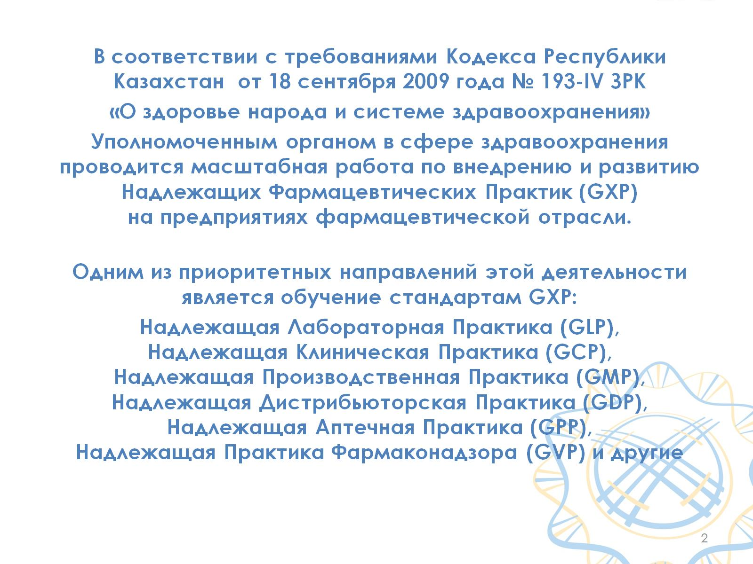

Slide 3

Организация обучения Надлежащим Фармацевтическим Практикам

Slide 4
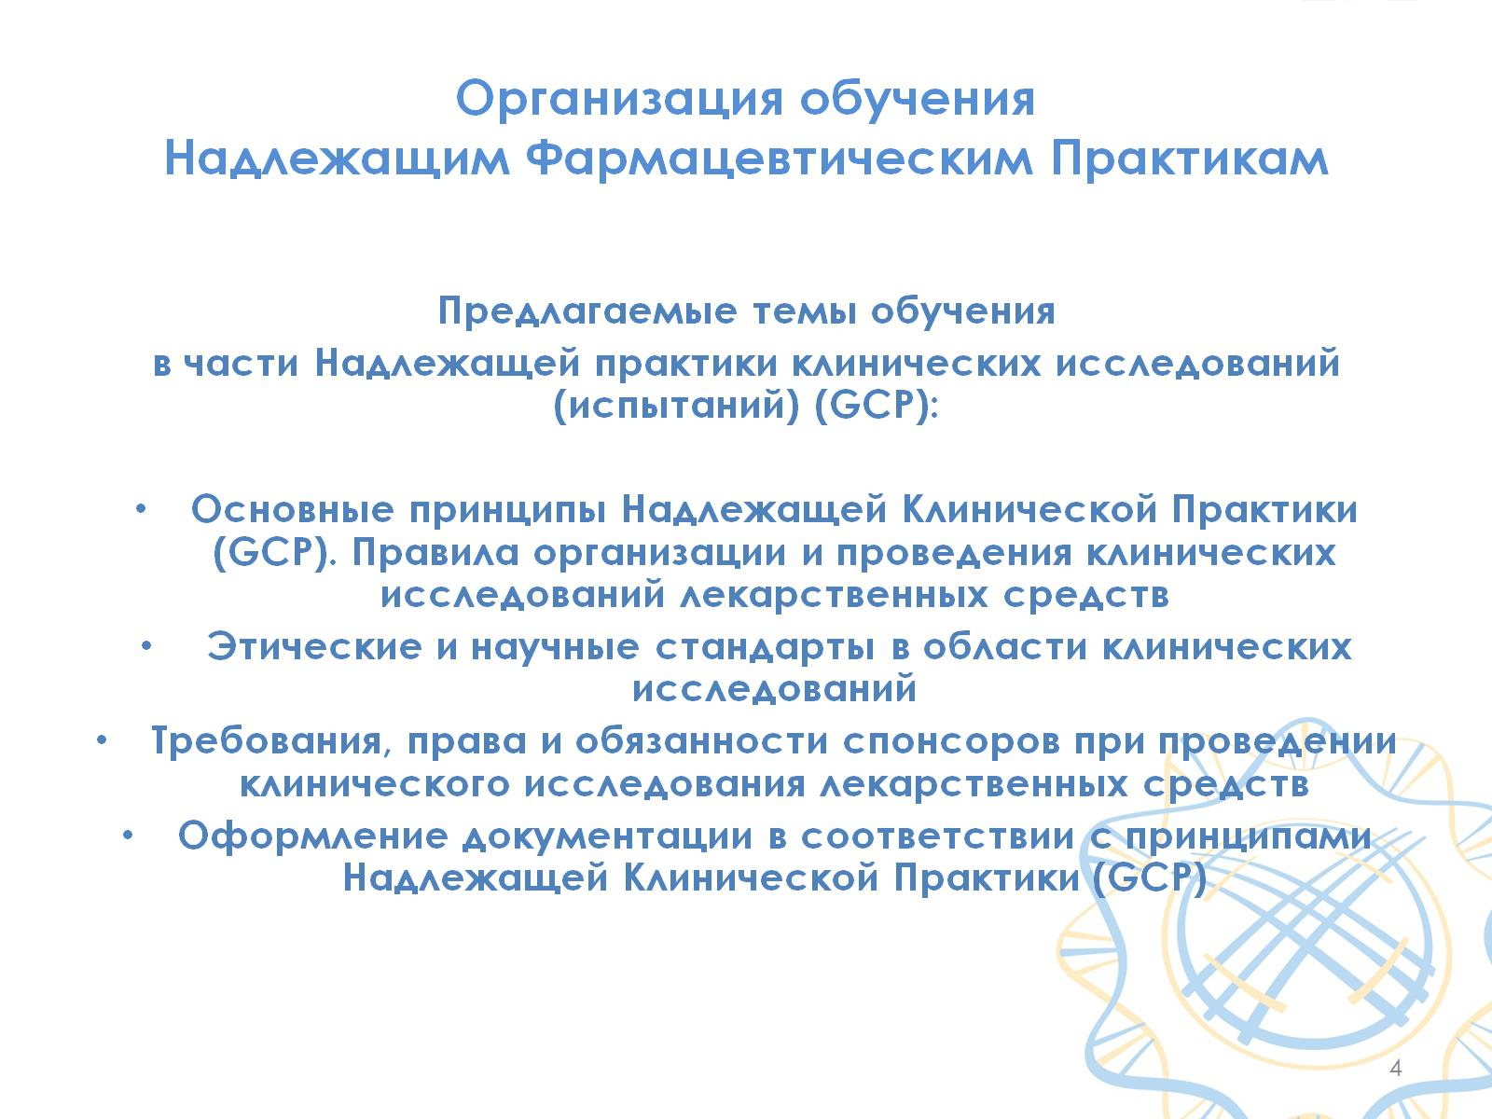
Организация обучения Надлежащим Фармацевтическим Практикам

Slide 5

Организация обучения Надлежащим Фармацевтическим Практикам

Slide 6

Организация обучения Надлежащим Фармацевтическим Практикам

Slide 7

Организация обучения Надлежащим Фармацевтическим Практикам

Slide 8

Организация обучения Надлежащим Фармацевтическим Практикам

Slide 9


